Slide 1
43-1
These materials are by the Kongki Ka Project and are made available to you under the terms of the Creative Commons Attribution ShareAlike license 4.0.
You have permission to share and redistribute these materials in any format and to make reasonable revisions and adaptations of this translation, provided that:
You include the above licence and source information.
If you redistribute these materials or create derivatives, you must distribute your contributions under the same license as the original.
The Holy Bible, Berean Standard Bible, BSB is produced in cooperation with Bible Hub, Discovery Bible, OpenBible.com, and the Berean Bible Translation Committee. This text of God's Word has been dedicated to the public domain.
Hindi text is from Free Bibles India. This translation is made available under the terms of a Creative Commons Attribution-ShareAlike 4.0 International License.
Notes:
Ch
43 Garden of Gethsemane
1. Garden of Gethsemane - Matt 26:36-46; Mark 14:32-42; Luke 22:39-46; John 18:1 (Left
Top)
2. Arrest of Jesus - Matt 26:47-56; Mark 14:43-52; Luke 22:47-53; John 18:2-11 (Right
Top)
3. Peter’s Denial - Matt 26:57-75; Mark 14:53-72; Luke 22:63 - 23:1; John 18:12-27
(Right Middle)
4. Jesus taken to Pilate, Judas Hangs - Matt 27:1-11; Luke 23:1-7; John 18:28-38 (Right
Bottom)
5. Jesus before Herod - Luke 23:8-12 (Left Bottom)
6. Jesus is scourged - Luke 23:13-16; John 19:1-3 (Left Center)
7. Jesus before Pilot - John 19:4-15; Matt 27:15-26, 31 (Center)

Slide 2
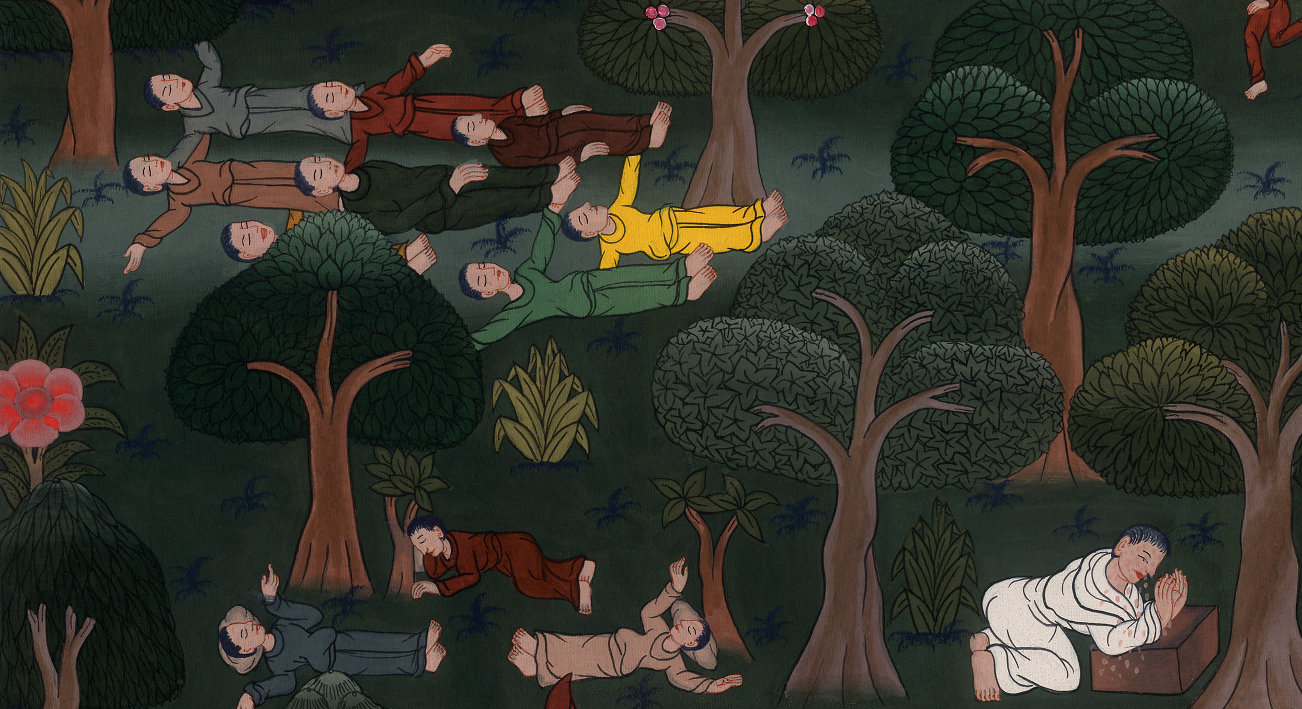
गेथसमेन का बगीचे में यीशु की प्रार्थना - मत्ती 26:36-46; मरकुस 14:32-42; लूका 22:39-46; यूहन्ना 18:1
This work is licensed under a Creative Commons Attribution-ShareAlike 4.0 International License

Slide 3
Garden of Gethsemane - Matthew 26:36-46; Mark 14:32-42; Luke 22:39-46; John 18:1
गेथसमेन का बगीचे में यीशु
की प्रार्थना - मत्ती 26:36-46; मरकुस 14:32-42; लूका 22:39-46; यूहन्ना 18:1

Slide 4
गेथसमेन का बगीचे में यीशु की प्रार्थना - मत्ती 26:36-46; मरकुस 14:32-42; लूका 22:39-46; यूहन्ना 18:1

Slide 5
36At that time Jesus went with His disciples to a place called Gethsemane, and He told them, “Sit here while I go over there and pray.”
36 तब यीशु ने अपने चेलों के साथ गतसमनीc नामक एक स्थान में आया और अपने चेलों से कहने लगा “यहीं बैठे रहना, जब तक कि मैं वहाँ जाकर प्रार्थना करूँ।”

Slide 6
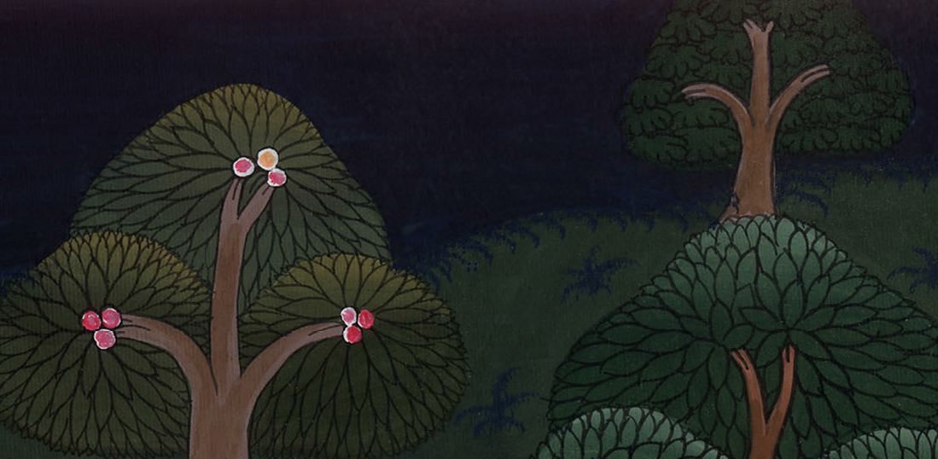
मत्ती 26:36

Slide 7
37He took with Him Peter and the two sons of Zebedee and began to be sorrowful and deeply distressed.
37और वह पतरस और जब्दी के दोनों पुत्रों को साथ ले गया, और उदास और व्याकुल होने लगा।

Slide 8
मत्ती 26:37

Slide 9
38Then He said to them, “My soul is consumed with sorrow to the point of death. Stay here and keep watch with Me.”
38तब उसने उनसे कहा, “मेरा मन बहुत उदास है, यहाँ तक कि मेरा प्राण निकला जा रहा है। तुम यहीं ठहरो, और मेरे साथ जागते रहो।”

Slide 10
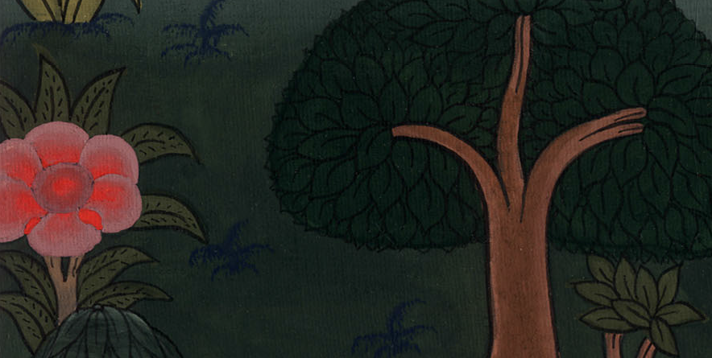
मत्ती 26:38

Slide 11
39Going a little farther, He fell facedown and prayed, “My Father, if it is possible, let this cup pass from Me. Yet not as I will, but as You will.”
39फिर वह थोड़ा और आगे बढ़कर मुँह के बल गिरा, और यह प्रार्थना करने लगा, “हे मेरे पिता, यदि हो सके, तो यहकटोराdमुझसे टल जाए, फिर भी जैसा मैं चाहता हूँ वैसा नहीं, परन्तु जैसा तू चाहता है वैसा ही हो।”

Slide 12
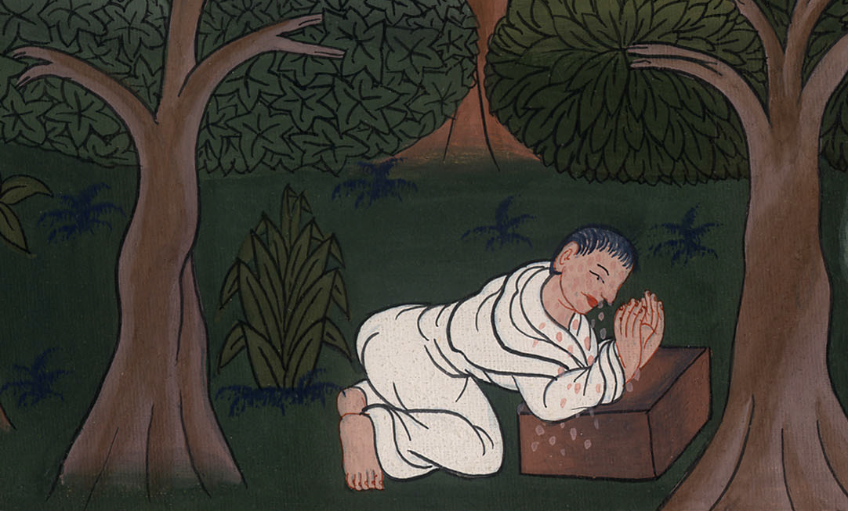
मत्ती 26:39

Slide 13
Luka 22:43
Then an angel from heaven appeared to Him and strengthened Him.
लूका 22:43
तब स्वर्ग से एक दूत उसको दिखाई दिया जो उसे सामर्थ्य देता थाd।

Slide 14
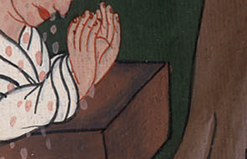
लूका 22:43

Slide 15
44And in His anguish, He prayed more earnestly, and His sweat became like drops of blood falling to the ground.
44और वह अत्यन्त संकट में व्याकुल होकर और भी हार्दिक वेदना से प्रार्थना करने लगा; और उसका पसीना मानो लहू की बड़ी-बड़ी बूँदों के समान भूमि पर गिर रहा था।

Slide 16
लूका 22:44

Slide 17
Matthew 26:40
40Then Jesus returned to the disciples and found them sleeping. “Were you not able to keep watch with Me for one hour?” He asked Peter.
Matthew 26:40
फिर चेलों के पास आकर उन्हें सोते पाया, और पतरस से कहा, “क्या तुम मेरे साथ एक घण्टे भर न जाग सके?

Slide 18
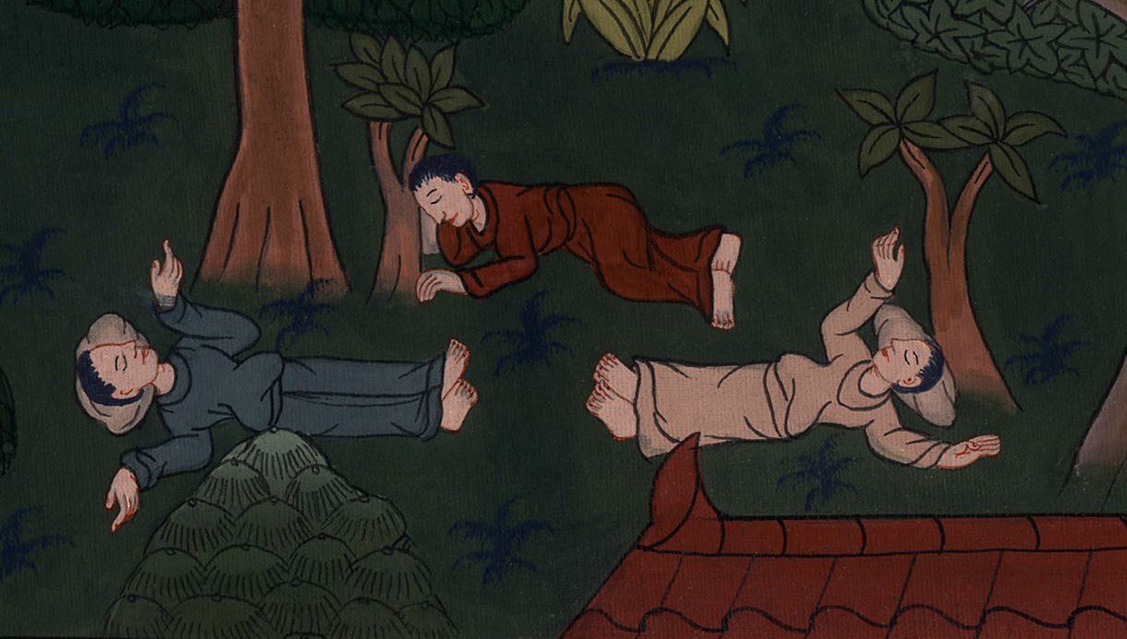
मत्ती 26:40

Slide 19
41“Watch and pray so that you will not enter into temptation. For the spirit is willing, but the body is weak.”
41जागते रहो, और प्रार्थना करते रहो, कि तुम परीक्षा में न पड़ो! आत्मा तो तैयार है, परन्तु शरीर दुर्बल है।”

Slide 20
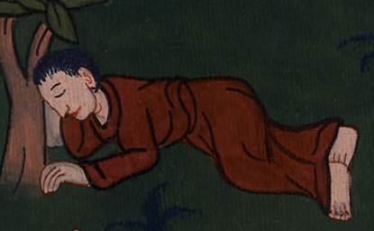
मत्ती 26:41

Slide 21
42A second time He went away and prayed, “My Father, if this cup cannot pass unless I drink it, may Your will be done.”
42फिर उसने दूसरी बार जाकर यह प्रार्थना की, “हे मेरे पिता, यदि यह मेरे पीए बिना नहीं हट सकता तो तेरी इच्छा पूरी हो।”

Slide 22
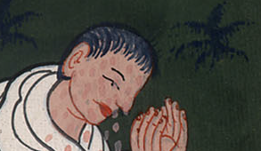
मत्ती 26:42

Slide 23
43And again Jesus returned and found them sleeping—for their eyes were heavy.
44So He left them and went away once more and prayed a third time, saying the same thing.
43 तब उसने आकर उन्हें फिर सोते पाया, क्योंकि उनकी आँखें नींद से भरी थीं। 44और उन्हें छोड़कर फिर चला गया, और वही बात फिर कहकर, तीसरी बार प्रार्थना की।

Slide 24
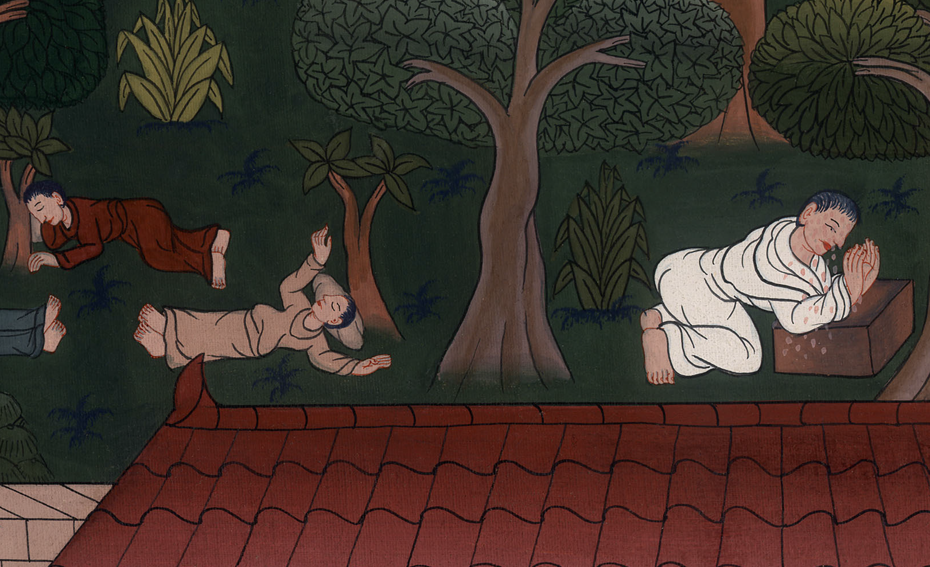
मत्ती 26:43,44

Slide 25
45Then He returned to the disciples and said, “Are you still sleeping and resting? Look, the hour is near, and the Son of Man is betrayed into the hands of sinners.
45तब उसने चेलों के पास आकर उनसे कहा, “अब सोते रहो, और विश्राम करो: देखो, समय आ पहुँचा है, और मनुष्य का पुत्र पापियों के हाथ पकड़वाया जाता है।

Slide 26
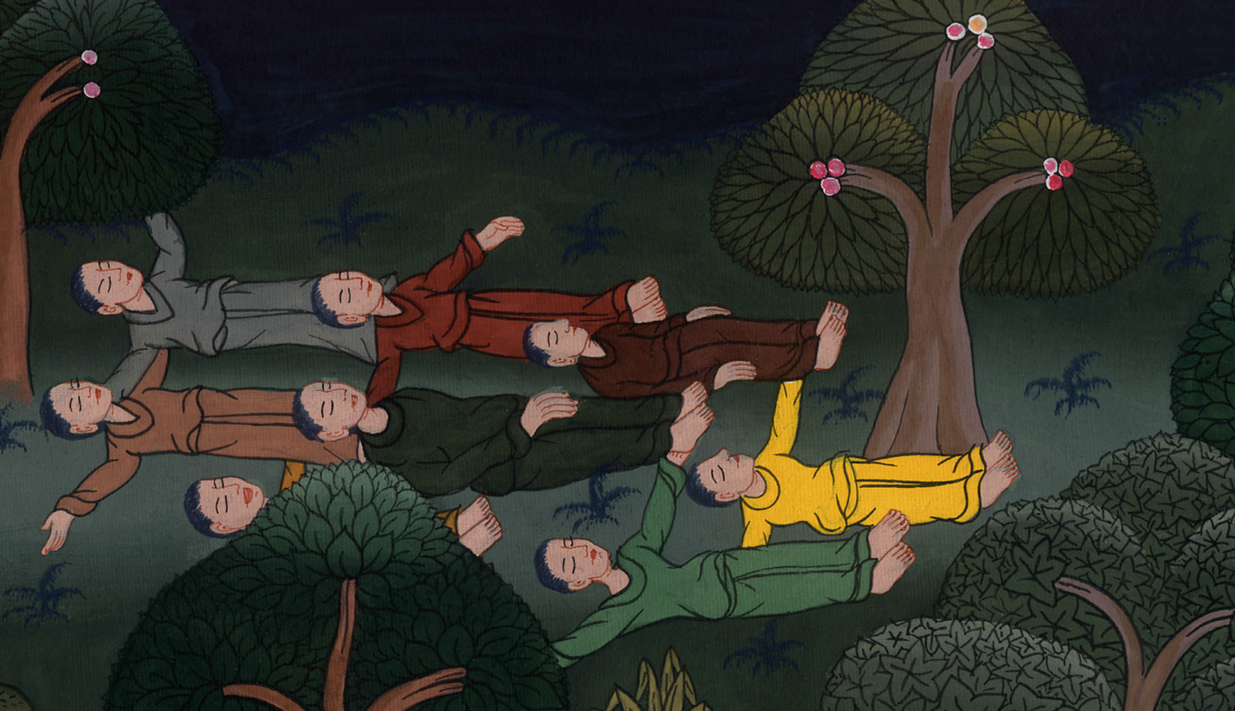
मत्ती 26:45

Slide 27
46Rise, let us go! See, My betrayer is approaching!”
46उठो, चलें; देखो, मेरा पकड़वानेवाला निकट आ पहुँचा है।”

Slide 28
मत्ती 26:46

